Slide 1
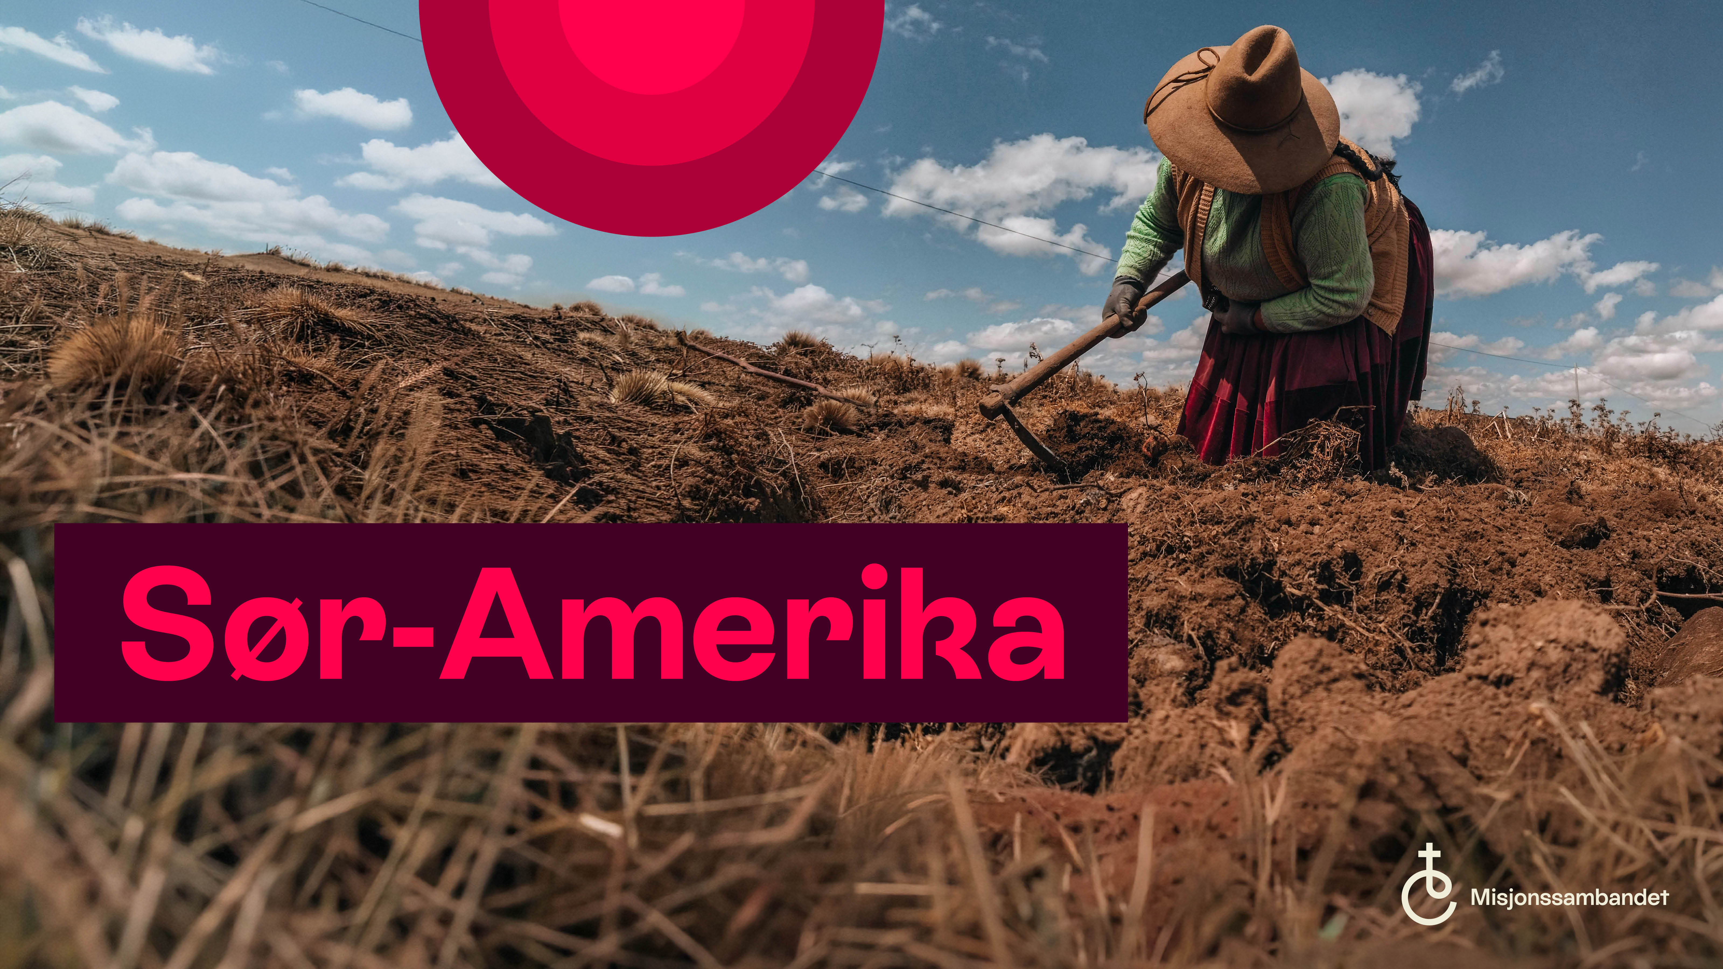

Slide 2
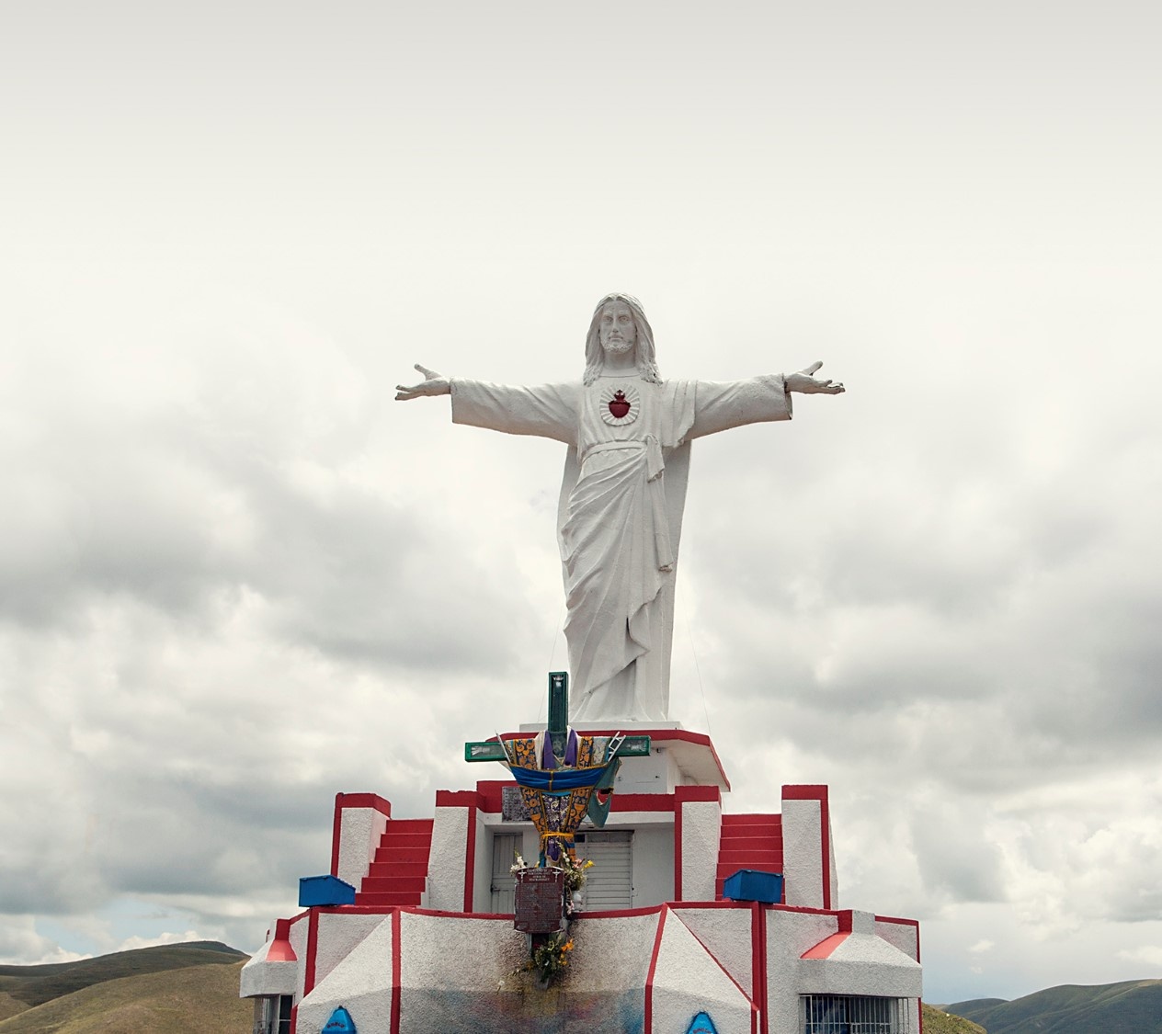
Misjonssambandet startet arbeid i Sør-Amerika i 1978. Etter hvert som arbeidet vokste, ble det dannet lutherske kirker i både Peru og Bolivia: Iglesia Evangélica Luterana – Perú (IEL-P) i Peru i 1995 og Iglesia Cristiana Evangelica Lúterana (ICEL) i Bolivia i 1997.
De nasjonale kirkene står i prosesser for å utvikle seg og styrke seg og Misjonssambandet går sammen med dem i denne prosessen.

Slide 3
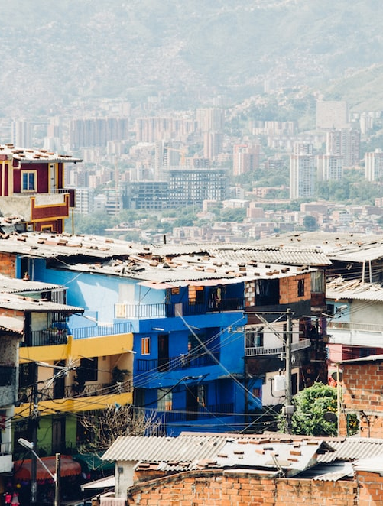
Store sosiale utfordringer i begge land som vold i hjemmet og seksuelt misbruk av barn og unge.
Høy arbeidsledighet og store problemer med rusmisbruk.
Store forskjeller på fattig og rik.
Mye religionsblanding.
Notes:
bolivia

Slide 4
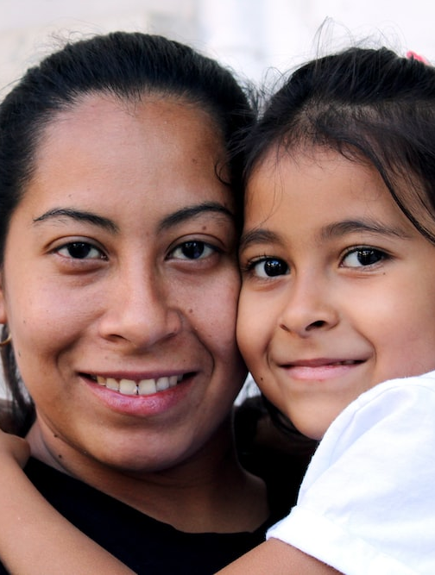
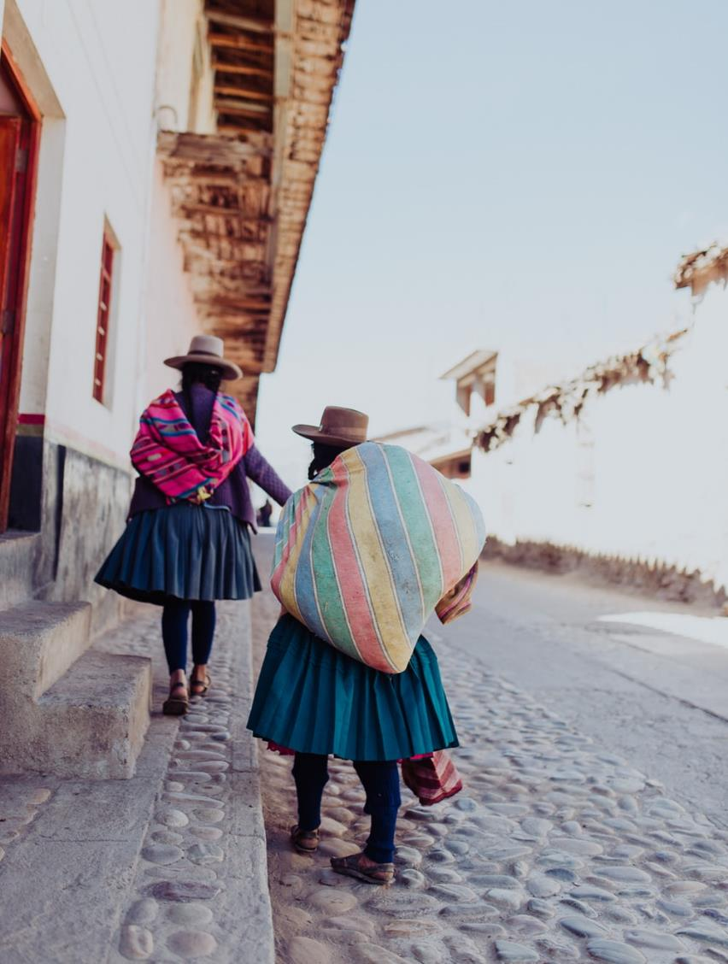
Dette støtter du
Fortelle om Jesus til barn og unge gjennom leir, søndagsskole og ungdomsarbeid.
Styrke utdanning blant kristne ledere gjennom bibelskole, veiledning og teologiutdannelse.
Evangelisering på landsbygda
Støtte det diakonale arbeidet i kirkene.
Støtte kirkene i arbeidet med å bli selvstendige.
Notes:
Peru

Slide 5
Bønneemner
Be om at kirkene i Peru og Bolivia må få vokse, og be om god nasjonal ledelse i begge kirkene. Be om at vi som misjon kan få støtte kirkene på en god og konstruktiv måte.
Be for alle barna som er med på søndagsskoler og leirer. Be om gode fellesskap, og at de får god innsikt i Guds ord.
Takk for at nye mennesker blir kjent med Jesus gjennom arbeidet vårt.
Be om flere arbeidere til Sør-Amerika.

Slide 6
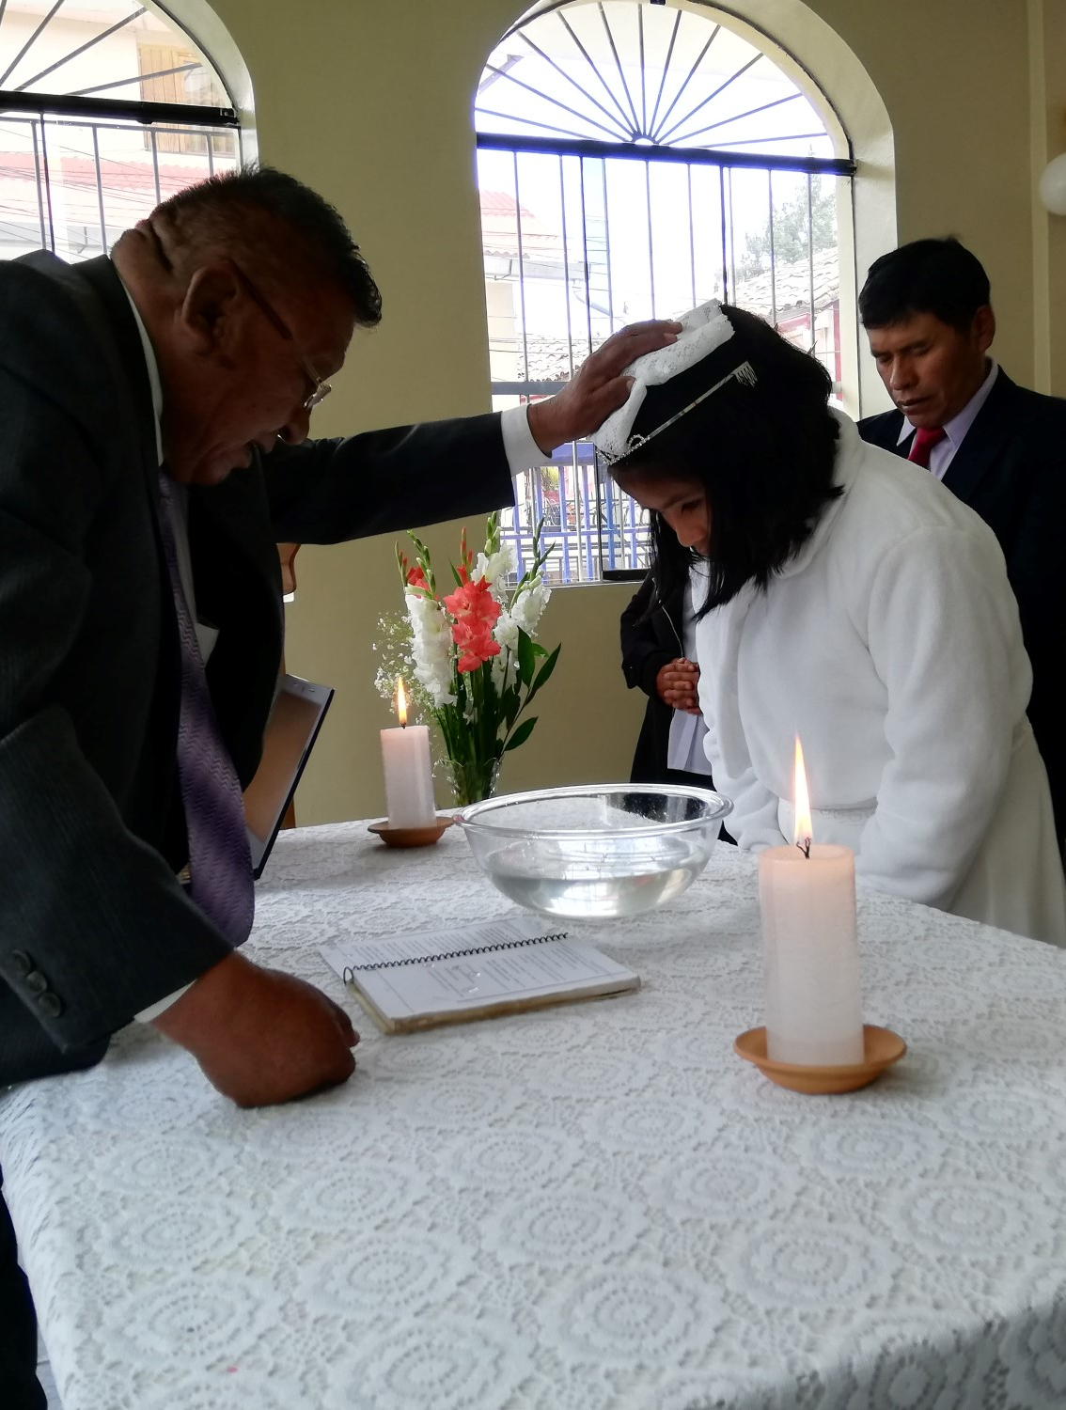
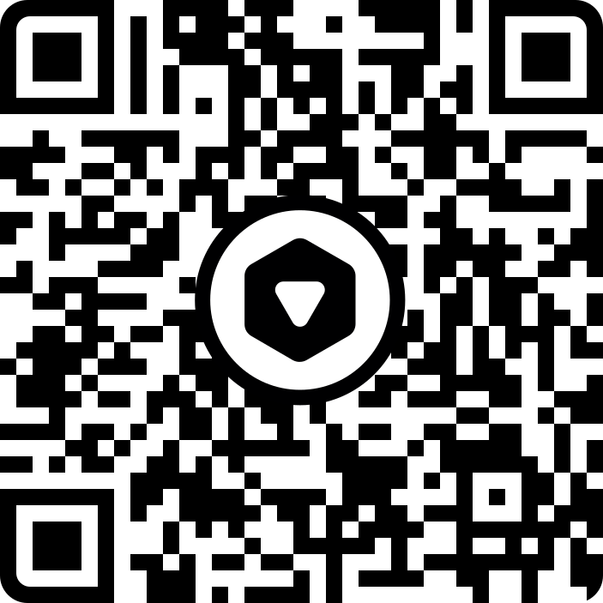
Ønsker du å støtte arbeidet i Sør-Amerika?
gi.NLM.no
Tusen takk for gaven!

